Slide 1
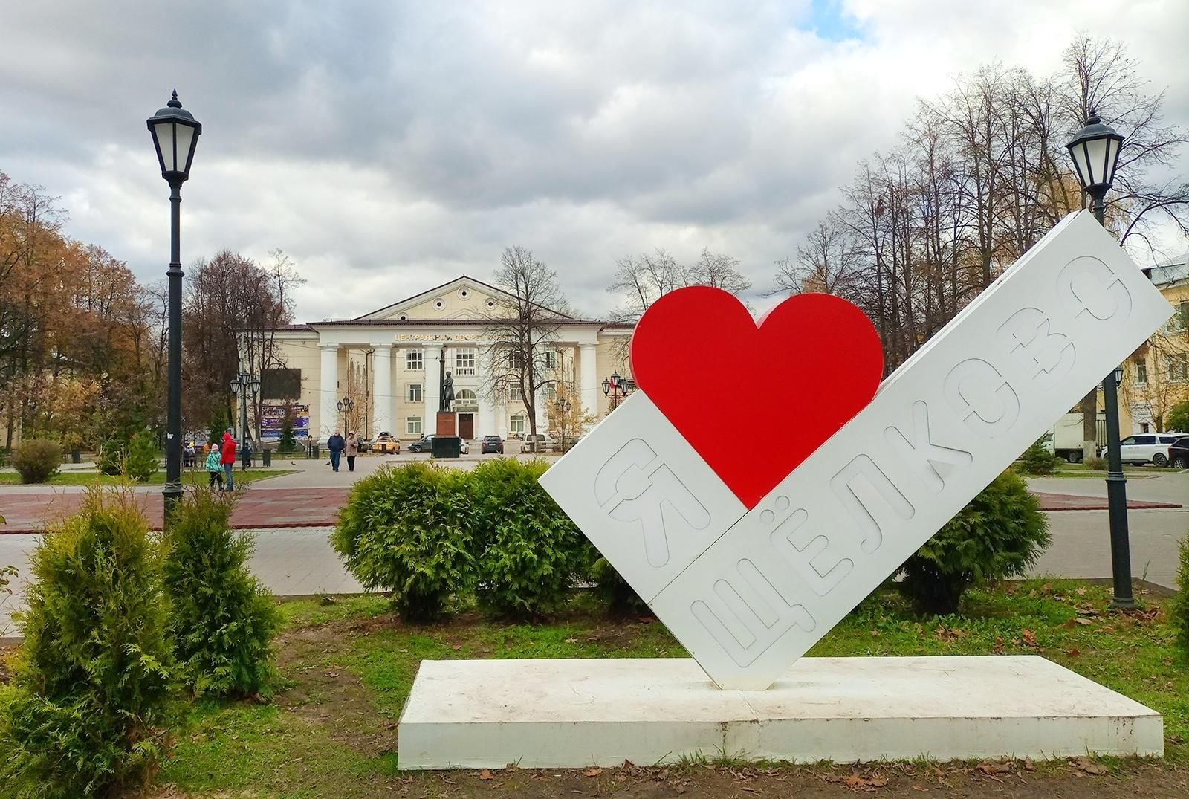

Конкурс проектов «Бюджет для граждан» в 2026 году городского округа Щелково Номинация «Бюджет для граждан в современных формах искусства» Подготовлено студентами 2 курса бакалавриата факультета Экономики и бизнеса, группы «ФРиЭБ24-2» Финансового университета при Правительстве РФ Ариной Ушаковой Оксаной Медведевой
Щ
О
Ё
Л
К
О
В

Slide 2
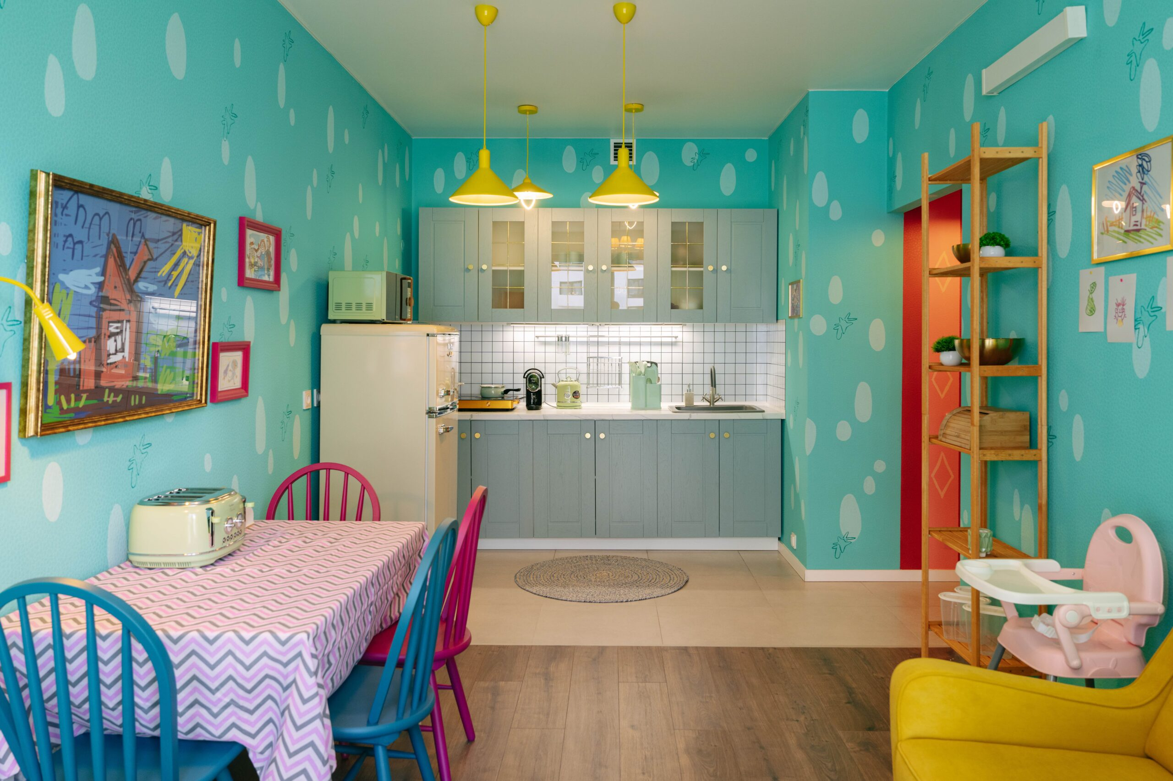


Матроскин, бюджет там какой-то приняли. Миллиарды какие-то... А нам-то что с этого?
Так, Шарик, слушай сюда!

Slide 3

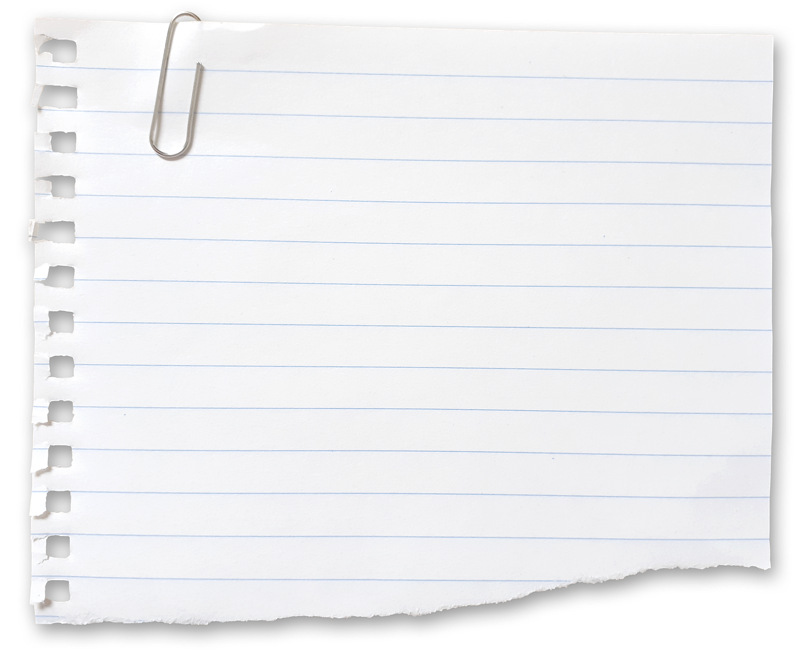

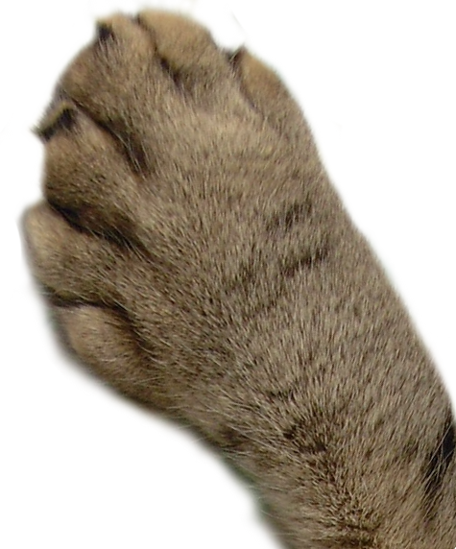
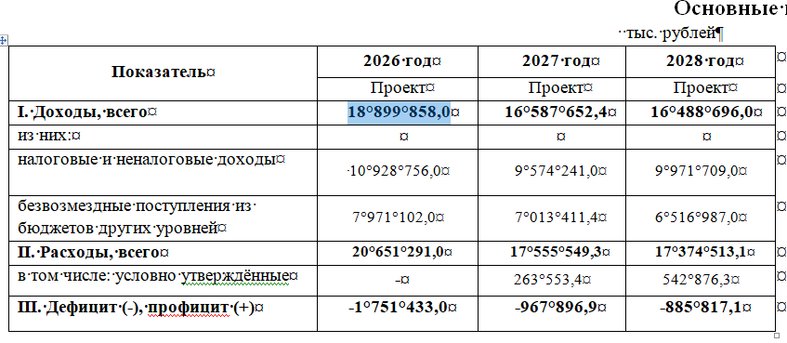
Деньги в казну идут из двух мест
Итого доходов в 2026 году: 18,9 млрд ₽
Первое — наши с тобой налоги. Главный — налог на доходы людей (НДФЛ). В 2026 году это 6 716 074,0 тыс. ₽.
Второе — безвозмездные поступления из бюджетов других уровней. Это еще 7,9 млрд ₽

Slide 4
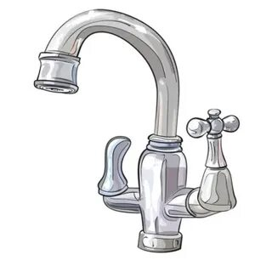
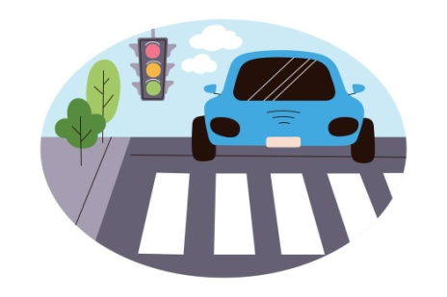


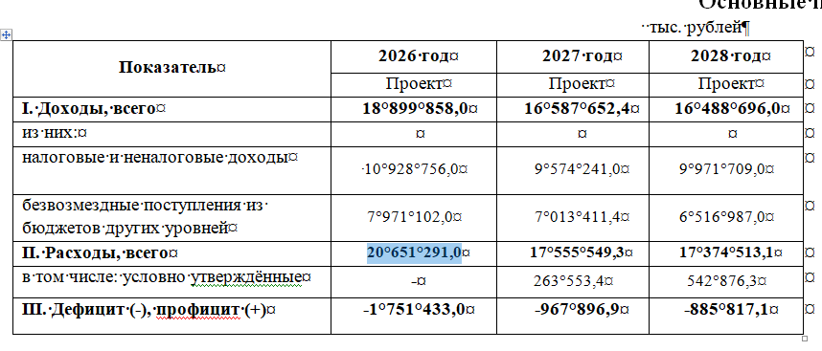
А теперь смотри, на что тратим:
Итого расходов в 2026 году: 20,6 млрд ₽
Городская среда (парки, дворы) — 1,5 млрд ₽
ЖКХ (вода, тепло, свет) — 0,9 млрд ₽
Дороги и транспорт — 1 млрд ₽
Образование (школы, садики) — это 6,8 млрд ₽

Slide 5
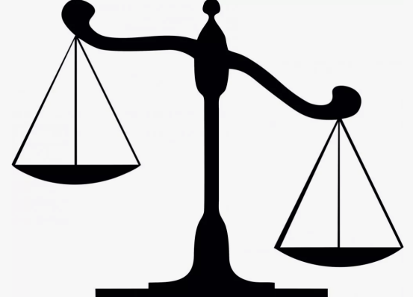

Так, стоп! Доходов 18,9, а тратим 20,6? Где деньги брать будем?
расходы
18,9
доходы
20,6
20,6
В 2026 году нам не хватает 1,75 млрд ₽.
В 2028 году так много не загадываем — дефицит уменьшится до 0,88 млрд ₽
Это дефицит, Шарик. Как когда ты до зарплаты у друзей занимаешь, мы тоже возьмем немного.

Slide 6
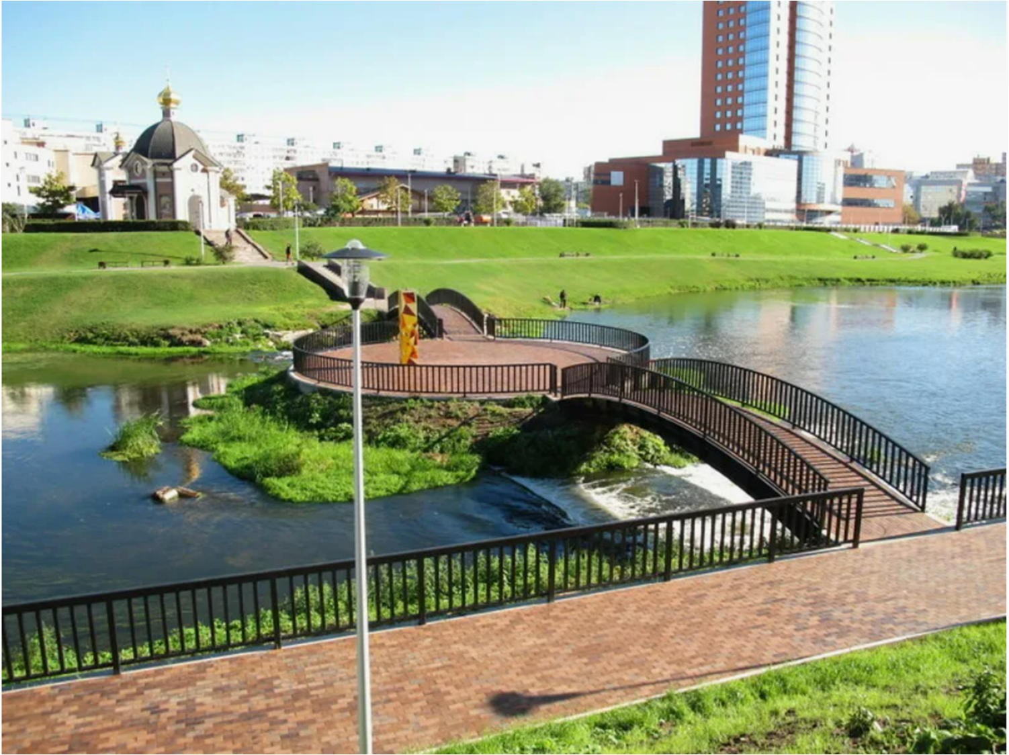
А на что пойдут эти миллиарды?
2,8 млрд ₽ — на новые квартиры для людей из аварийных домов (программа "Переселение").
1,5 млрд ₽ — на благоустройство (парки, набережные, дворы).
0,9 млрд ₽ — на ремонт водопроводов и теплосетей, чтобы меньше прорывов было (программа "Инженерная инфраструктура")
Ой, значит обязательно надо платить налоги, а то ничего этого не будет!
Верно, Шарик! Все по чуть-чуть делаем большое дело!

Slide 7
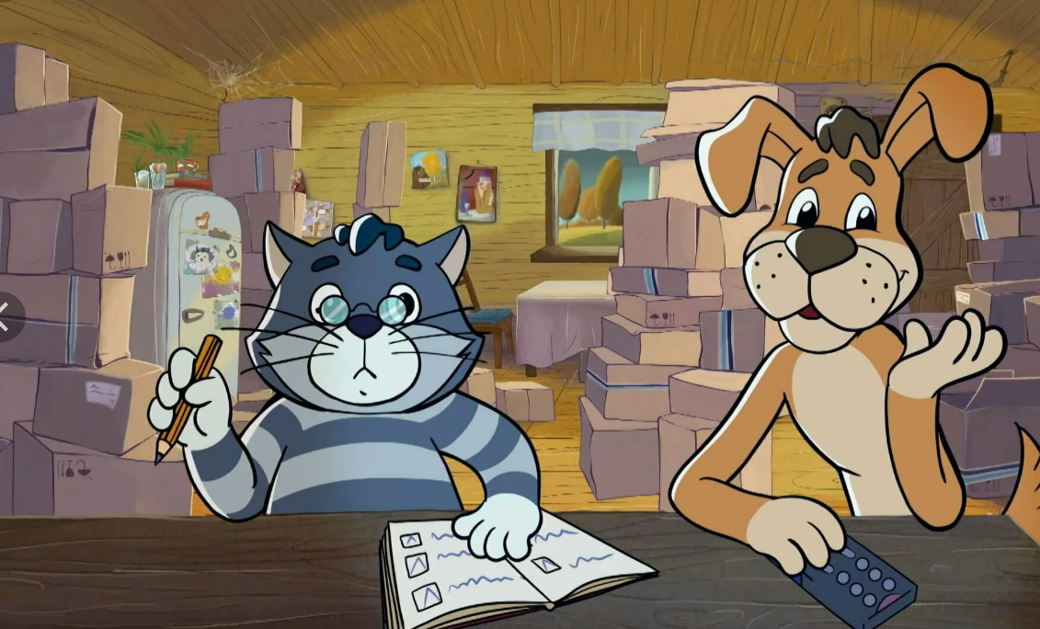
Вот теперь понятно! Толковый бюджет. И школы, и дороги, и вода. Спасибо, Матроскин!
Пожалуйста, Шарик !

